Slide 1
Design and Analysis of NB-IoT
Non-Terrestrial Networks Links
Ricardo Fernández Rubio
Master Universitario en Ingeniería de Telecomunicación
Tecnologías de Antenas

Slide 2
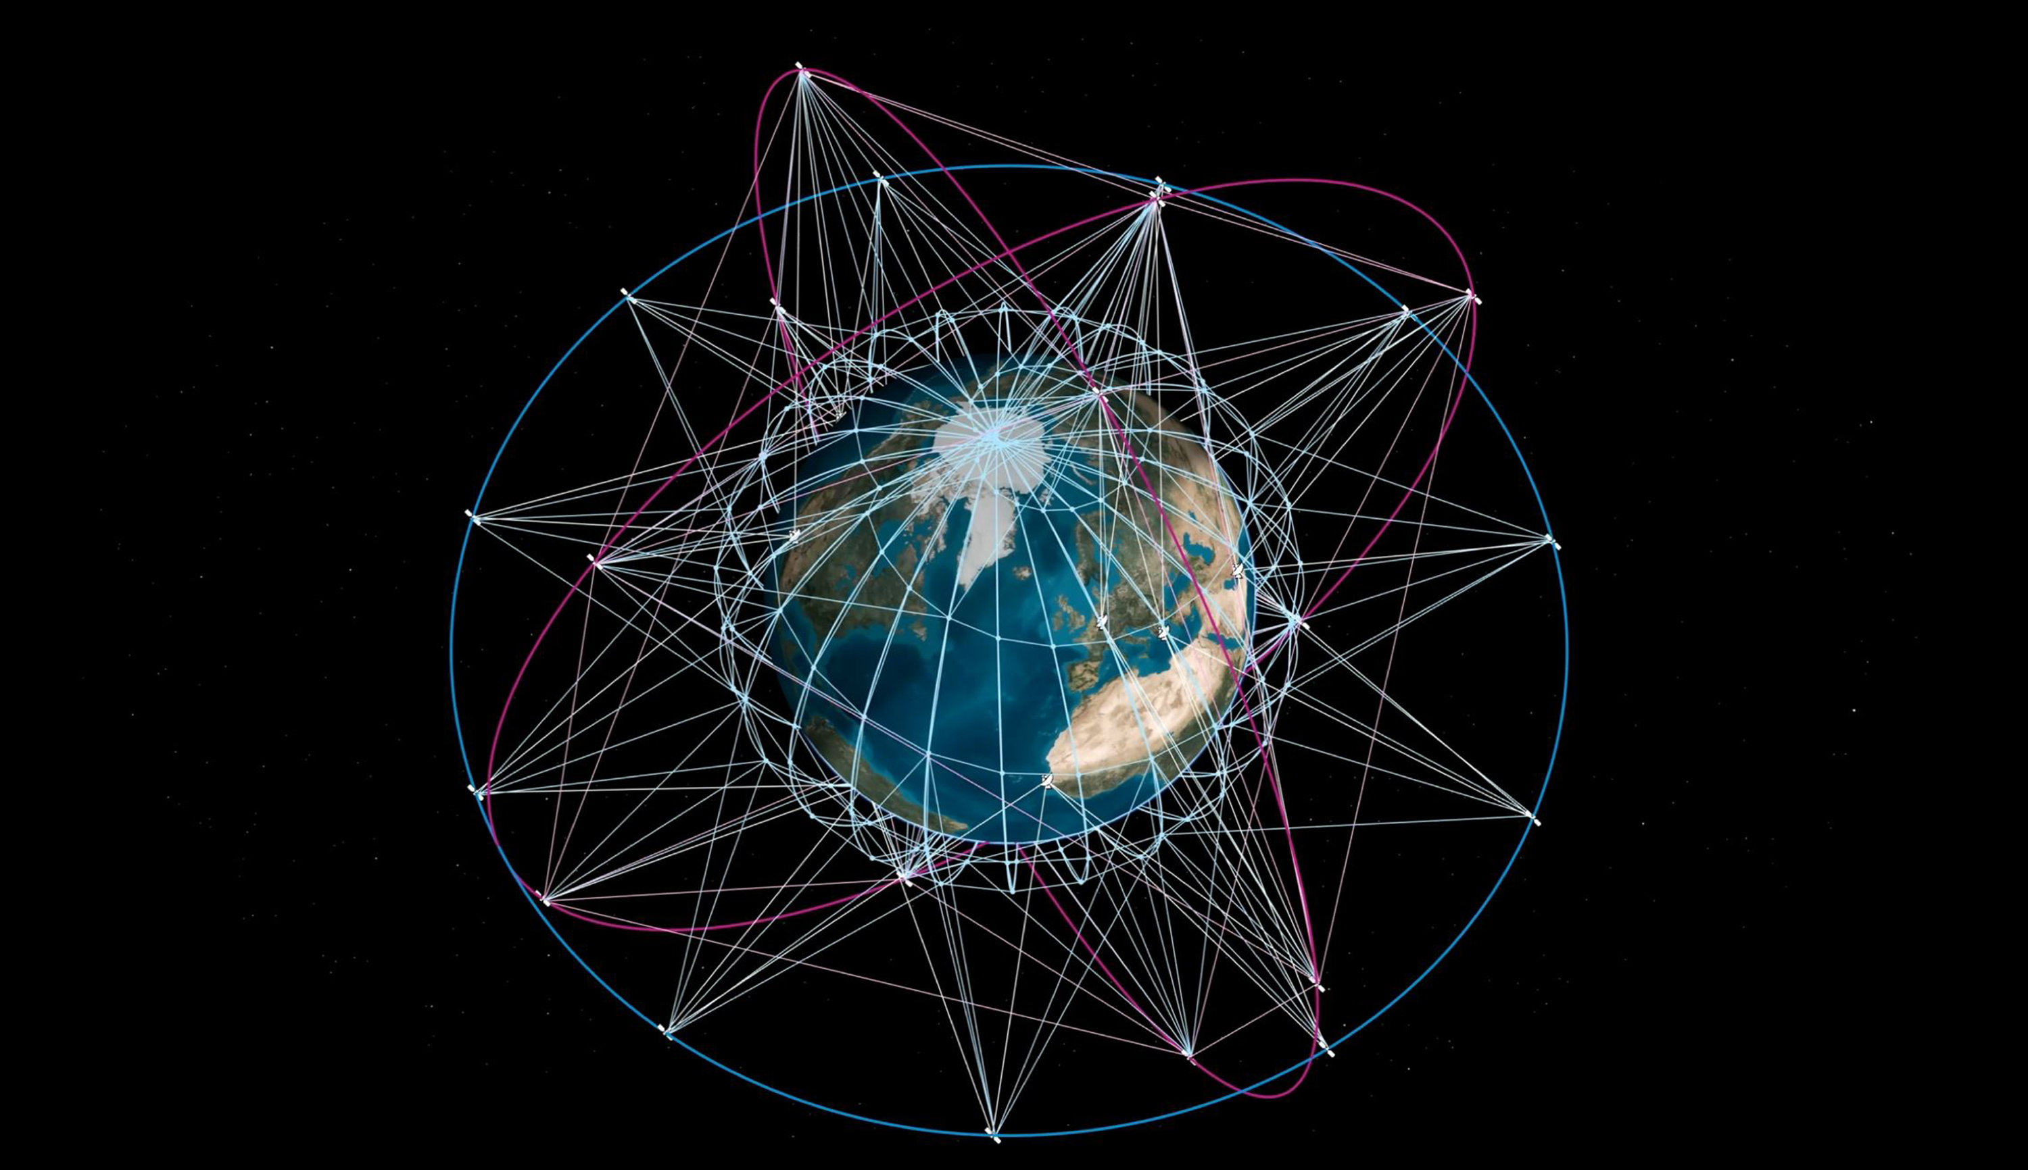
Índice
Introducción
Redes no terrestres NTN
Modelo de canal NTN
NB-IoT
Enlaces NB-IoT NTN
Conclusiones y líneas futuras

Slide 3
1. Introducción
1.1 Contexto y justificación del trabajo
La tecnología NB-IoT estandarizada por el 3GPP está previsto que juegue un papel fundamental en el 5G para garantizar conectividad total a la gran cantidad de dispositivos IoT distribuidos mundialmente
Las redes terrestres TN no pueden satisfacer los requisitos del mercado NB-IoT por si solas y necesitan coexistir con las redes no terrestres NTN
Según se detalla en 3GPP TR 36.763 NB-IoT over Non-Terrestrial Networks (NTN) (Release 17), el despliegue de la tecnología NB-IoT sobre redes no terrestres NTN proporcionará mejoras significativas en la:
Continuidad de servicio
Ubicuidad de servicio
Escalabilidad de servicio

Slide 4
1. Introducción
1.1 Contexto y justificación del trabajo
Propuestas de diseño y caracterización mediante MATLAB
Escenarios NB-IoT NTN {LEO-600, LEO-1200, GEO} especificados en 3GPP TR 38.821 y 3GPP TR 36.763
Modelos de antenas {NTN SAT, NTN UE} especificados en 3GPP TR 38.811
Casos de simulación (SC) para evaluar el rendimiento de balance de enlaces NB-IoT NTN especificados en 3GPP TR 36.763
SC#1: Relación señal-ruido, pérdidas de enlace y ángulo de elevación
SC#2: Margen de enlace, ancho de banda y esquema de modulación-codificación (MCS)
SC#3: Eficiencia espectral, ancho de banda, EIRP y G/T

Slide 5
1. Introducción
1.2 Planificación del trabajo

Slide 6
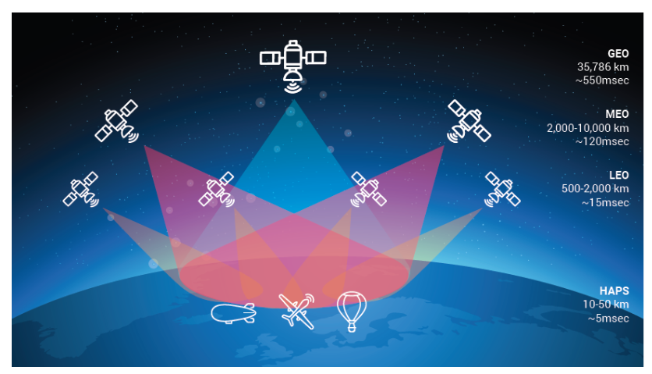
2. Redes no terrestres NTN
2.1 Plataformas NTN
Satélite geoestacionario (GEO)
Satélite de órbita media (MEO)
Satélite de órbita baja (LEO)
Sistema de plataforma de alta altitud (HAPS)

Slide 7
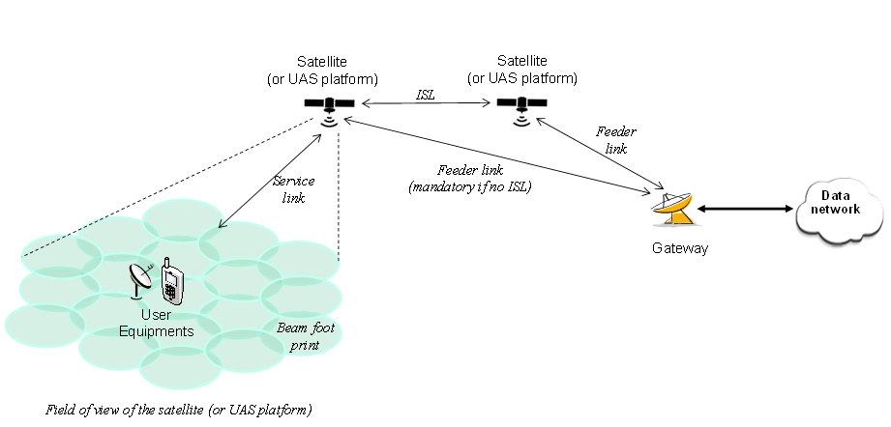
2. Redes no terrestres NTN
2.1 Elementos NTN & Arquitectura RAN
NTN GW (Gateway)
NTN UE (User Equipment)
NTN SAT (Satellite)
Feeder link = NTN GW - NTN SAT
Service Link = NTN UE - NTN SAT
Inter-satellite Link (ISL)
Estación base 5G gNB
Red 5G CN
Plataforma NTN transparente
Plataforma NTN regenerativa

Slide 8
2. Redes no terrestres NTN
2.2 Estandarización 5G 3GPP & Casos de uso 5G NTN
Plan temporal 5G 3GPP releases
Release 17
Beamforming
MIMO
Edge computing
NB-IoT NTN
5G mmWave 71 GHz
Release 18
Artificial Intelligence (AI)
Machine Learning (ML)
Casos de uso 5G NTN
Continuidad, ubicuidad y escalabilidad de servicio
Habilitadores de servicio 5G NTN
Enhanced Mobile Broadband (eMBB)
Internet Of Things (IoT)
Ultra Reliable Low Latency Communications (URLLC)

Slide 9
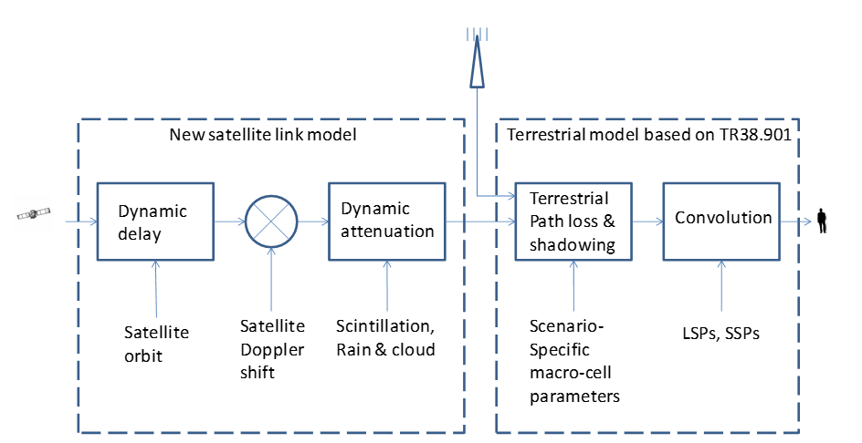
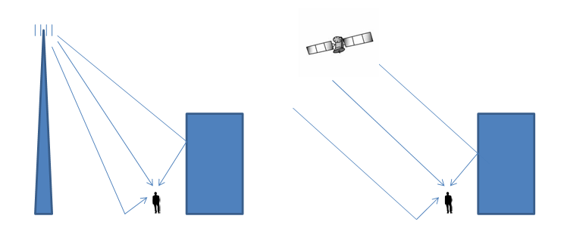
3. Modelo de canal NTN
3.1 Diferencia con respecto al modelo de canal TN
Retardo de propagación dinámico debido a la variabilidad temporal de la velocidad de las plataformas NTN
Efecto Doppler
Modelo de atenuación dinámica debido a efectos atmosféricos
Dispersión angular (angular spread) debido a propagación multipath es prácticamente nula ya que las componentes NLOS son tangentes a la componente LOS

Slide 10
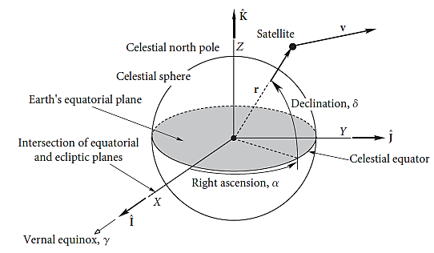
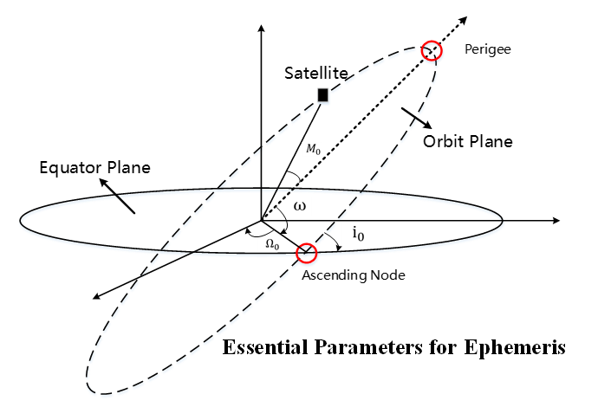
3. Modelo de canal NTN
3.2 Efemérides NTN SAT
Vector de estado $\{X,Y,Z,\dot{X,}\dot{Y,}\dot{Z\}}$
Posición $r=X\hat{i}+Y\hat{j}+Z\hat{k}$
Velocidad $v=\dot{X\hat{i}}+\dot{Y}\hat{j}+\dot{Z}\hat{k}$
Elementos orbitales keplerianos
a: Semi-eje mayor
e: Excentricidad
$i_{0}$: Inclinación
$Ω_{0}$: Ascensión recta nodo ascendente
$ω$: Argumento del perigeo
$M_{0}$: Anomalía media
$t_{0}$: Epoch
TLE (Two Line Element)

Slide 11
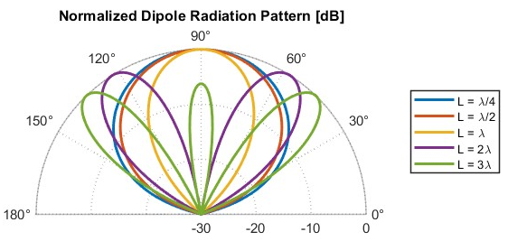
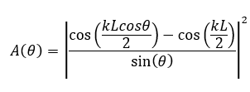
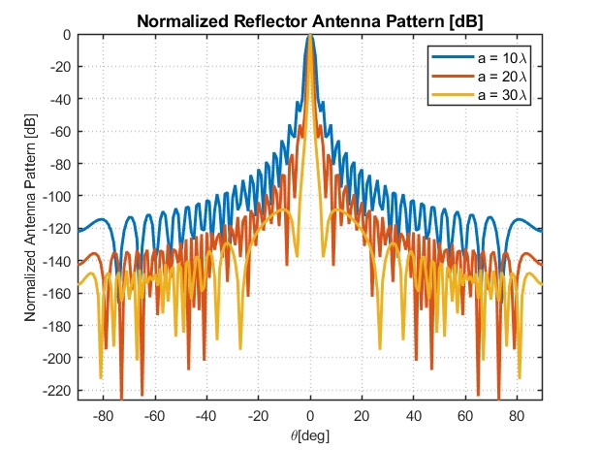
3. Modelo de canal NTN
3.3 Modelos de antenas
NTN UE
Antena omnidireccional dipolo de longitud L
NTN GEO SAT
Antena reflectora con apertura circular de radio a

Slide 12
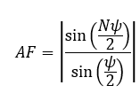
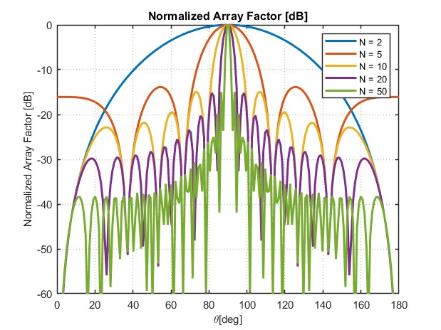
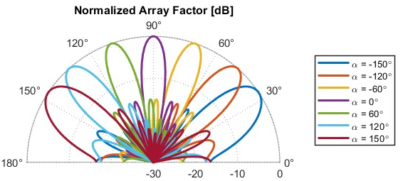
3. Modelo de canal NTN
3.3 Modelos de antenas
NTN LEO SAT
Array rectangular uniforme (URA)

Slide 13
3. Modelo de canal NTN
3.4 Análisis de enlaces
Tipos de enlaces
Uplink (UL): NTN UE (Tx) // NTN SAT (Rx)
Downlink (DL): NTN UE (Rx) // NTN SAT (Tx)
Balance de enlaces
Margen de enlace
Relación señal-ruido
Potencia isotrópica radiada efectiva
Relación ganancia-temperatura
Relación señal-ruido de referencia
Perdidas de enlace
Perdidas en espacio libre
Pérdidas de enlace atmosféricas
Pérdidas de polarización
Distancia NTN UE – NTN SAT
Round-Trip Time (RTT)
Efecto Doppler
Probabilidad de error de bit (BER)

Slide 14
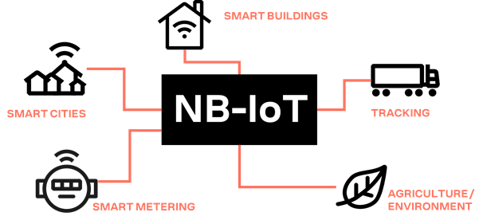
4. NB-IoT
4.1 Introducción
La tecnología NB-IoT (Narrow Band Internet Of Things) estandarizada por el 3GPP se especializa en comunicaciones que requieren menor volumen de datos durante periodos más largos y en lugares de difícil acceso
Para garantizar una cobertura mundial a los dispositivos NB-IoT distribuidos por todo el mundo, la conectividad satelital a través de redes no terrestres NTN resulta ser de suma importancia especialmente en áreas remotas donde la inversión hacia redes terrestres TN no estaría justificada

Slide 15
4. NB-IoT
4.2 Capa física PHY
Configuración física de enlaces NB-IoT de subida (Uplink) y bajada (DownLink)
 | Uplink single-tone (ST) | Uplink multi-tone (MT) | Downlink
Control de acceso al medio (MAC) | SC-FDMA (Single Carrier Frequency Division Multiple Access) | SC-FDMA (Single Carrier Frequency Division Multiple Access) | OFDMA (Orthogonal Frequency Division Multiple Access)
Modulación | BPSK, QPSK | BPSK, QPSK | QPSK
Ancho de banda | (3.75, 15) kHz | (45, 90, 180) kHz | 180 kHz
Número de subportadoras | 1 | (3, 6, 12) | 12
Espaciado entre subportadoras (SCS) | (3.75, 15) kHz | 15 kHz | 15 kHz
Tipos de canales físicos en enlaces NB-IoT
Enlace | Canal físico | Descripción
Downlink (DL) | NPBCH (Narrowband Physical Broadcast Channel) | Envío de información relacionada con la celda y configuración de red.
 | NPDCCH (Narrowband Physical Downlink Control Channel) | Envío de señales de control para la gestión de paginación, acceso aleatorio, reconocimiento de datos (N)ACK y solicitudes de repetición de código automáticas HARQ (Hybrid Automatic Repeat Request)
 | NPDSCH (Narrowband Physical Downlink Shared Channel) | Envío de datos de usuario y bloques de información del sistema.
Uplink (UL) | NPUSCH (Narrowband Physical Uplink Shared Channel) | Envío de datos de transmisión de usuario o información de control (N) ACK
 | NPRACH (Narrowband Physical Random Access Channel) | Establecimiento del radioenlace y sincronización.

Slide 16
4. NB-IoT
4.3 Esquemas de modulación y codificación (MCS)
MCS definidos en 3GPP TR 36.213 @ B = 180 kHz, Eb/No_Ref = 4.3 dB @ BER = 10^-2
Esquema de modulación y codificación (MCS) | Orden de modulación (n) | Tamaño de bloque de transporte (TBS) | Tasa de bit (Rb) [kbps] | Eficiencia espectral (SE) [bps/Hz] | Relación señal-ruido referencia (SNR_Ref) [dB]
0 | 1 | 16 | 16 | 0.0889 | -6.2
1 | 1 | 24 | 24 | 0.1333 | -4.5
2 | 2 | 32 | 32 | 0.1778 | -3.2
3 | 2 | 40 | 40 | 0.2222 | -2.2
4 | 2 | 56 | 56 | 0.3111 | -0.78
5 | 2 | 72 | 72 | 0.40 | 0.32
6 | 2 | 88 | 88 | 0.4889 | 1.19
7 | 2 | 104 | 104 | 0.5778 | 1.91
8 | 2 | 120 | 120 | 0.6667 | 2.53
9 | 2 | 136 | 136 | 0.7556 | 3.08
10 | 2 | 144 | 144 | 0.80 | 3.33
11 | 2 | 176 | 176 | 0.9778 | 4.20
12 | 2 | 208 | 208 | 1.155 | 4.92
13 | 2 | 224 | 224 | 1.244 | 5.25

Slide 17
5. Enlaces NB-IoT NTN
5.1 Escenarios de simulación NB-IoT NTN
El 3GPP especifica en el TR 36.763 los siguientes escenarios de uso para NB-IoT
Escenario | A | B | C
NTN SAT | LEO-600 | LEO-1200 | GEO
Altitud ($h_{0}$) | 600 km | 1200 km | 35786 km
Antena NTN SAT | URA | URA | Reflectora
Antena NTN UE | Omnidireccional | Omnidireccional | Omnidireccional
Banda frecuencial | 2 GHz / Banda S | 2 GHz / Banda S | 2 GHz / Banda S
Aplicación | NB-IoT | NB-IoT | NB-IoT
Efemérides TLE NTN SAT obtenidas del portal CELESTRAK tomando como referencia efemérides reales de satélites {STARLINK, ONEWEB, HISPASAT}

Slide 18
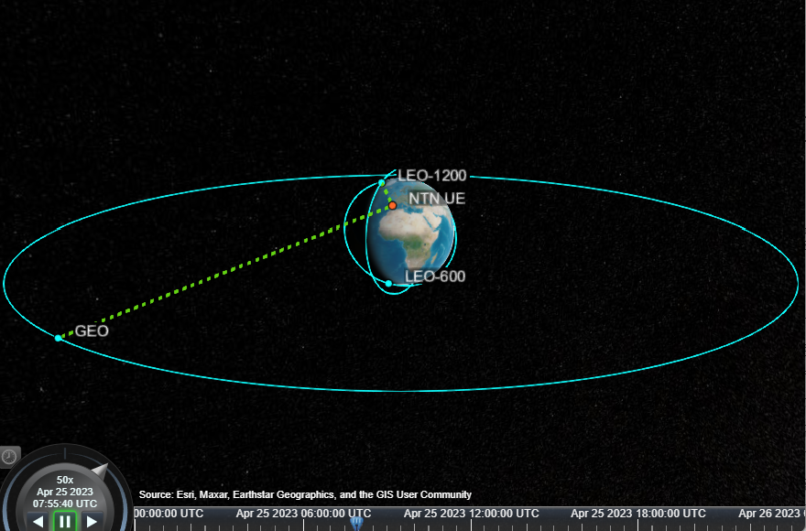
5. Enlaces NB-IoT NTN
5.1 Escenarios de simulación NB-IoT NTN
Visualización de órbitas NTN SAT con MATLAB Satellite Communication ToolBox
NTN UE @ Madrid Deep Space Communication Complex (Lat=40,43º;Long=-4.24º)
 | LEO-600 | LEO-1200 | GEO
Semi-eje mayor $(a)$ [km] | 6.917,858 | 7.579,899 | 42.164,684
Excentricidad $(e)$ | 0,0001104 | 0,000217 | 0,0005891
Inclinación $(i_{0})$ [deg] | 53,217 | 87,911 | 0,0507
Ascensión recta del nodo ascendente $(Ω_{0})$ [deg] | 84,575 | 127,92 | 53,817
Argumento del perigeo $(ω$) [deg] | 91,931 | 105,11 | 342,54
Anomalía media $(M_{0})$ [deg] | 268,18 | 255,03 | 284,72
Epoch $(t_{0})$ | 25-Apr-2023 08:25:20 | 25-Apr-2023 10:57:56 | 25-Apr-2023 09:11:42

Slide 19
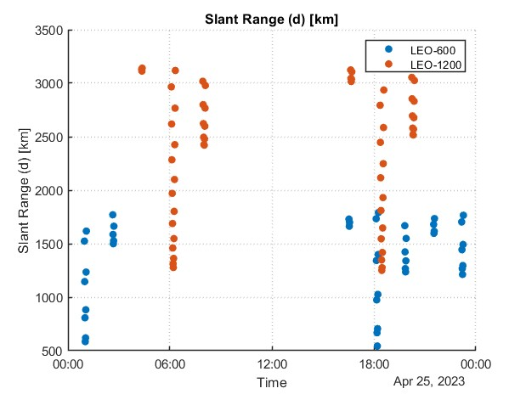
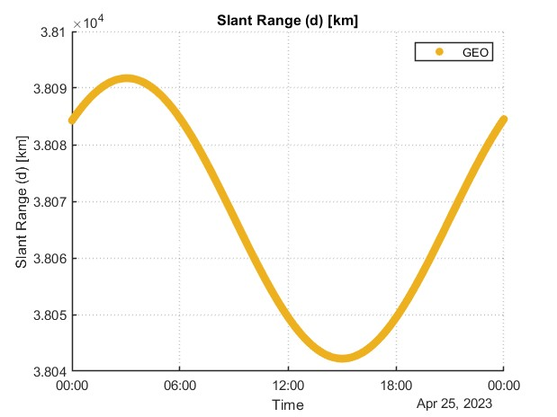
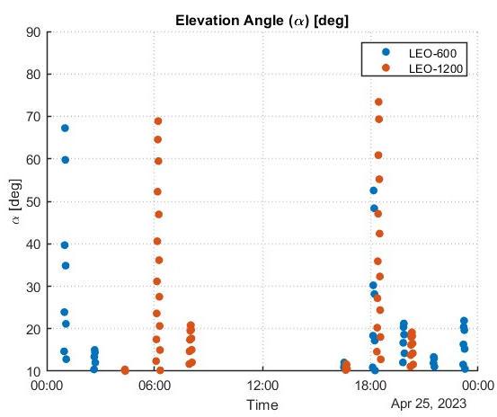
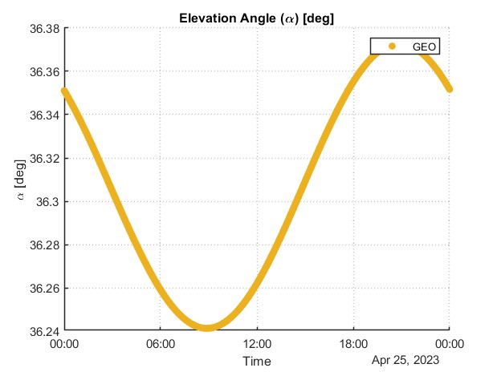
5. Enlaces NB-IoT NTN
5.1 Escenarios de simulación NB-IoT NTN

Slide 20
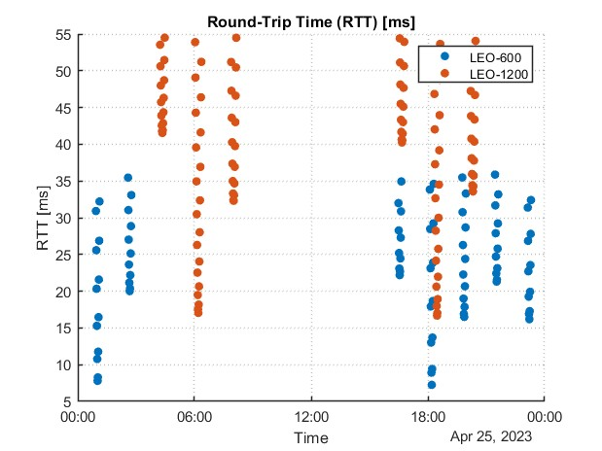
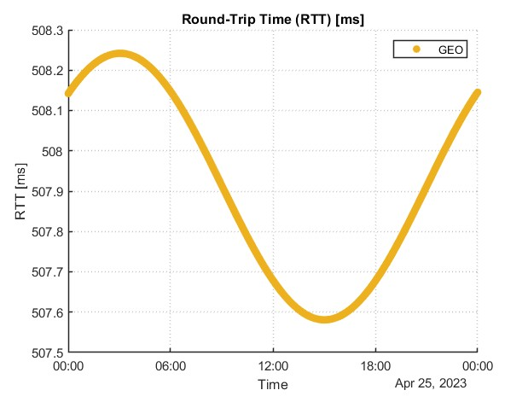
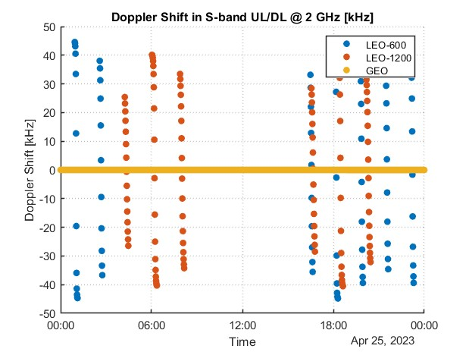
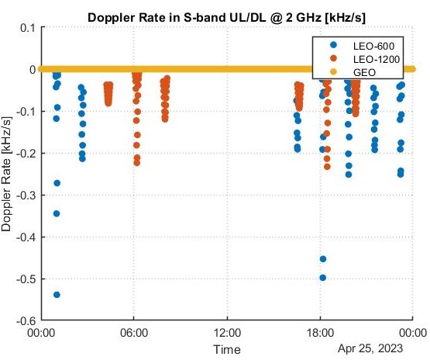
5. Enlaces NB-IoT NTN
5.1 Escenarios de simulación NB-IoT NTN

Slide 21
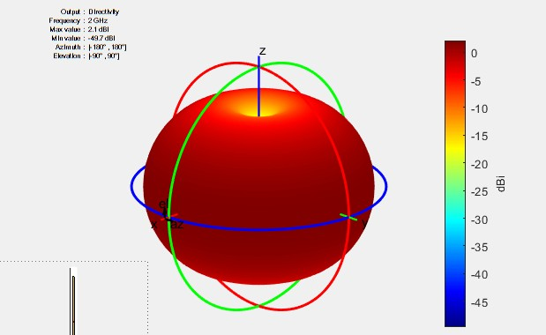
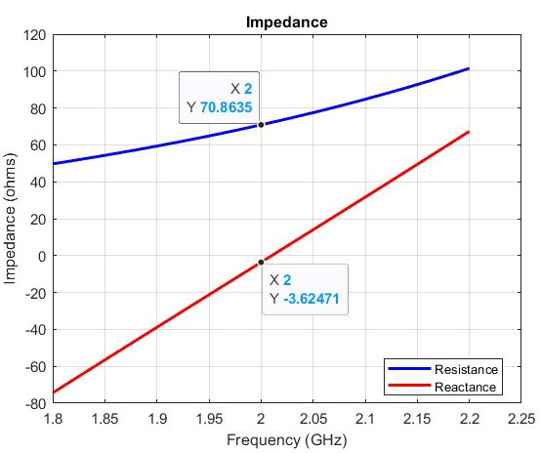
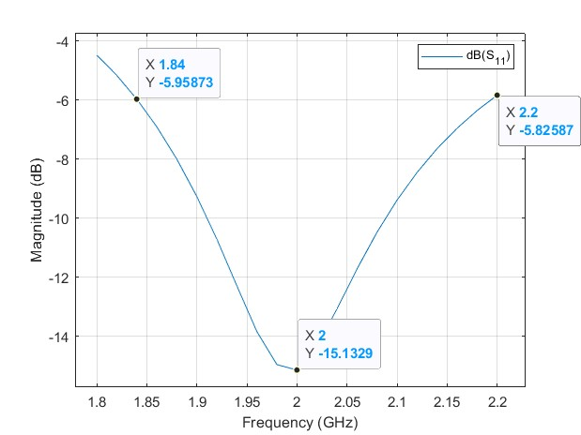
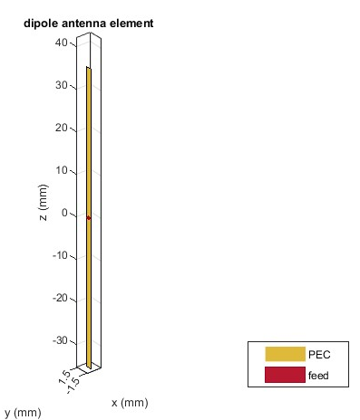
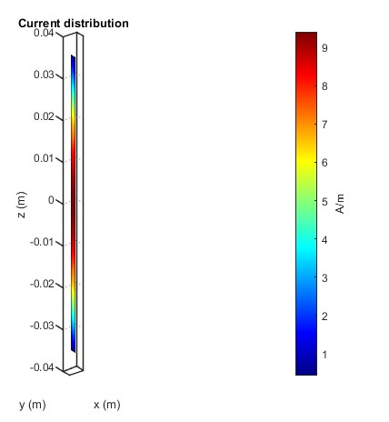
5. Enlaces NB-IoT NTN
5.2 Modelos de antenas. NTN UE
Antena NTN UE | Dipolo
Diagrama de radiación | Omnidireccional
Polarización | Lineal
Frecuencia de operación $(f_{0})$ | 2 GHz (Banda S)
Longitud de onda $(λ_{o})$ | 150 mm
Longitud $(L)$ | 75 mm
Directividad (D) | 2.1 dBi
Impedancia $(Z)$ | 70.86 – j3.62 $Ω$
Coeficiente de reflexión ($S_{11}$) | -15.13 dB
Ancho de banda $(BW)$ | 360 MHz
Ancho de banda fraccional (FBW) | 18 %

Slide 22
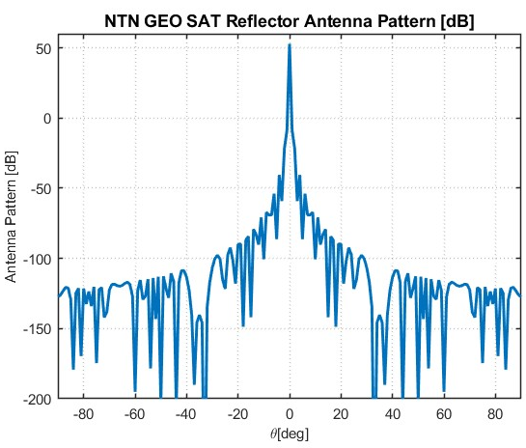
5. Enlaces NB-IoT NTN
5.2 Modelos de antenas. NTN GEO SAT
Antena NTN GEO SAT | Reflectora con apertura circular
Radio de apertura (a) | 11 m
Frecuencia de operación $(f_{0})$ | 2 GHz (Banda S)
Longitud de onda $(λ_{o})$ | 150 mm
Directividad (D) | 52.8 dBi
Ancho de haz a mitad de potencia (HPBW) | 0.47 deg
Elemento excitador | Bocina

Slide 23
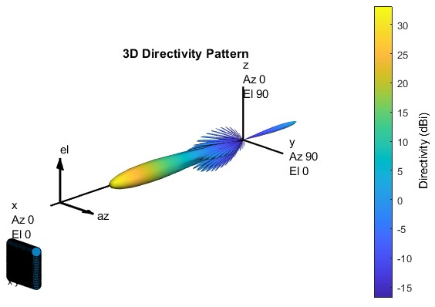
5. Enlaces NB-IoT NTN
5.2 Modelos de antenas. NTN LEO SAT
Antena NTN LEO SAT | Array rectangular uniforme (URA)
Frecuencia de operación $(f_{0})$ | 2 GHz (Banda S)
Longitud de onda $(λ_{o})$ | 150 mm
Número de elementos (M x N) | (30 x 30) = 900
Dimensiones | 2.18 m x 2.18 m
Elemento simple array | Antena NR 3GPP TR 38.901 (D=8 dBi)
Espaciado entre elementos $(d)$ | 0.5 $λ$= 75 mm
Distribución de corriente (Taper) | Taylor
Directividad broadside (D) | 33.16 dB
Nivel lóbulo secundario (SLL) | 30.36 dB
Ancho de haz a mitad de potencia (HPBW) | 4.3 deg
Beamforming horizontal $|θ_{0}|$ | 60 deg
Beamforming vertical $|φ_{0}|$ | 60 deg

Slide 24
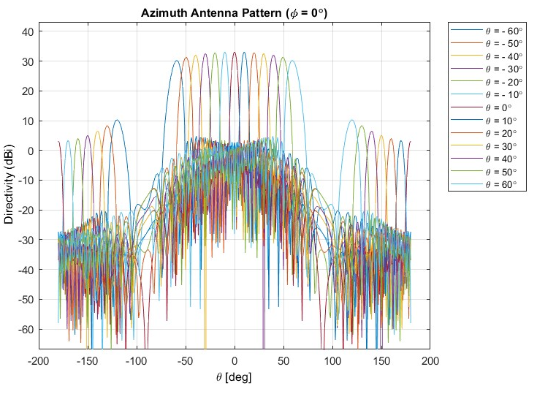
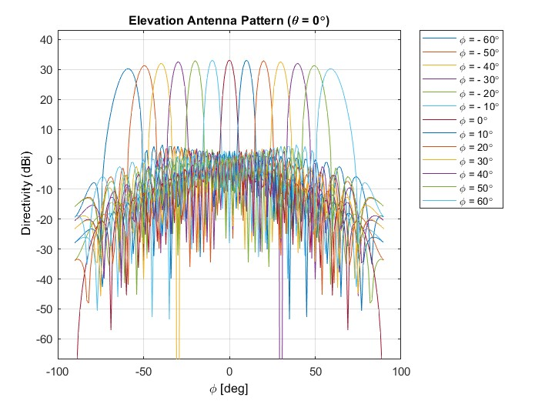
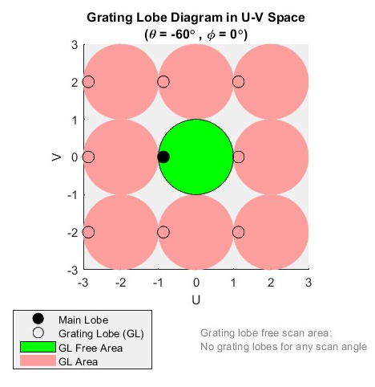
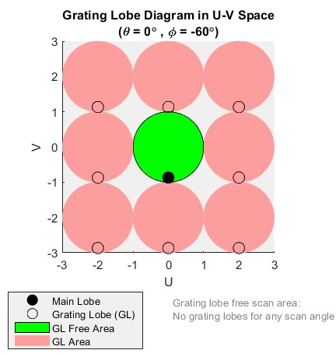
5. Enlaces NB-IoT NTN
5.2 Modelos de antenas. NTN LEO SAT

Slide 25
5. Enlaces NB-IoT NTN
5.3 Balance de enlaces NB-IoT NTN. SC#1
SC#1: Relación señal-ruido, pérdidas de enlace y ángulo de elevación
Enlace NB-IoT NTN | DL / UL
Modelo canal NTN | AWGN
Frecuencia (f) | 2 GHz
Ancho de banda (B) | 180 kHz
Ángulo de elevación $(α$) | [10:10:90] deg
Pérdidas por shadowing ($PL_{s}$) | 3 dB
Perdidas por polarización $(PL_{P}$) | 3 dB
Pérdidas atmosféricas totales $(P_{At})$ | 2,4 dB
Radio Tierra ($R_{e})$ | 6.371 km
Velocidad luz (c) | 299.782,458 km/s
Constante de Bolztmann (k) | -228,6 dBW/K/Hz
NTN SAT | LEO-600 | LEO-1200 | GEO
Altitud (h) | 600 km | 1200 km | 35786 km
Modelo de antena | Reflectora | URA | URA
Downlink (DL)
Diámetro antena | 2 m | 2 m | 22 m
EIRP_d | 34 dBW/MHz | 40 dBW/MHz | 59 dBW/MHz
EIRP | 26,55 dBW | 32,55 dBW | 51,55 dBW
Ganancia máxima antena transmisora ($G_{TXmax}$) | 30 dBi | 30 dBi | 51 dBi
Uplink (UL)
Diámetro antena | 2 m | 2 m | 22 m
G/T | 1,1 dB/K | 1,1 dB/K | 19 dB/K
Ganancia máxima antena receptora ($G_{RXmax}$) | 30 dBi | 30 dBi | 51 dBi
NTN UE | LEO-600 / LEO-1200 / GEO
Modelo antena | Omnidireccional 3GPP Class 3
Downlink (DL)
Ganancia antena receptora ($G_{RX}$) | 0 dBi
Temperatura antena ($T_{a}$) | 290 K
Temperatura ambiente ($T_{o}$) | 290 K
Figura de ruido antena $(N_{f})$ | 7 dB
G/T | -31,62 dB/K
Uplink (UL)
Potencia transmisión $(P_{TX})$ | 23 dBm
Ganancia antena transmisora $\left(G_{TX}\right)$ | 0 dBi
EIRP | -7 dBW

Slide 26
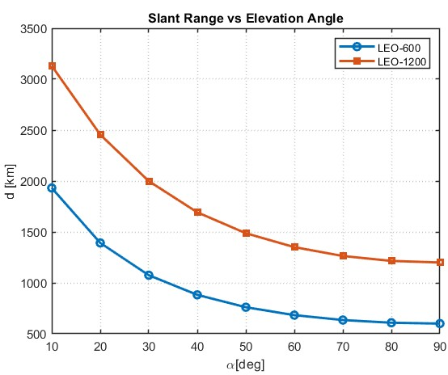
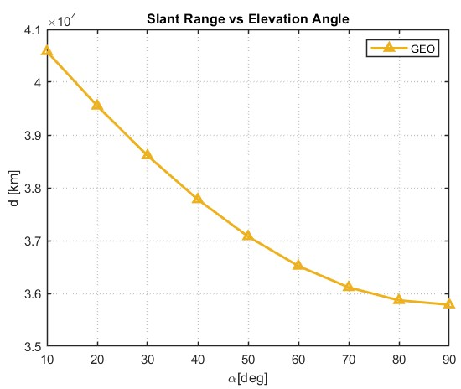
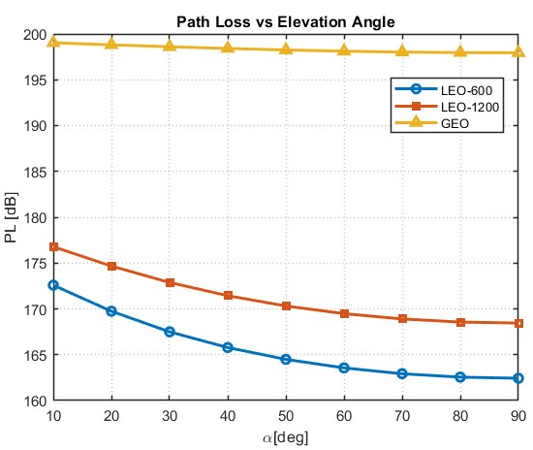
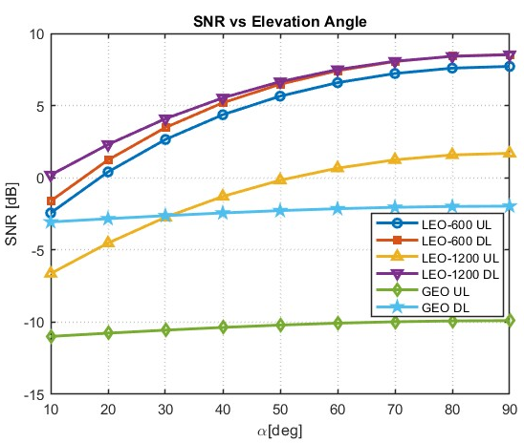
5. Enlaces NB-IoT NTN
5.3 Balance de enlaces NB-IoT NTN. SC#1

Slide 27
5. Enlaces NB-IoT NTN
5.3 Balance de enlaces NB-IoT NTN. SC#2
SC#2: Margen de enlace, ancho de banda y esquema de modulación-codificación
Enlace NB-IoT NTN | Downlink (DL) | Uplink (UL)
Modelo canal NTN | AWGN | AWGN
Frecuencia (f) | 2 GHz | 2 GHz
Ancho de banda (B) | 180 kHz | (3.75, 15, 45, 90, 180) kHz
Ángulo de elevación $(α$) | 30 deg | 30 deg
Pérdidas por shadowing ($PL_{s}$) | 3 dB | 3 dB
Perdidas por polarización $(PL_{P}$) | 3 dB | 3 dB
Pérdidas atmosféricas totales $(P_{At})$ | 2,4 dB | 2,4 dB
Radio Tierra ($R_{e})$ | 6.371 km | 6.371 km
Velocidad luz (c) | 299.782,458 km/s | 299.782,458 km/s
Constante de Bolztmann (k) | -228,6 dBW/K/Hz | -228,6 dBW/K/Hz
Esquemas de modulación y codificación (MCS) | p. 16 | p. 16
Relación señal-ruido referencia (SNR_ref) | p. 16 | p. 16
NTN SAT | LEO-600 | LEO-1200 | GEO
Altitud (h) | 600 km | 1200 km | 35786 km
Modelo de antena | Reflectora | URA | URA
Downlink (DL)
Diámetro antena | 2 m | 2 m | 22 m
EIRP_d | 34 dBW/MHz | 40 dBW/MHz | 59 dBW/MHz
EIRP | 26,55 dBW | 32,55 dBW | 51,55 dBW
Ganancia máxima antena transmisora ($G_{TXmax}$) | 30 dBi | 30 dBi | 51 dBi
Uplink (UL)
Diámetro antena | 2 m | 2 m | 22 m
G/T | 1,1 dB/K | 1,1 dB/K | 19 dB/K
Ganancia máxima antena receptora ($G_{RXmax}$) | 30 dBi | 30 dBi | 51 dBi
NTN UE | LEO-600 / LEO-1200 / GEO
Modelo antena | Omnidireccional 3GPP Class 3
Downlink (DL)
Ganancia antena receptora ($G_{RX}$) | 0 dBi
Temperatura antena ($T_{a}$) | 290 K
Temperatura ambiente ($T_{o}$) | 290 K
Figura de ruido antena $(N_{f})$ | 7 dB
G/T | -31,62 dB/K
Uplink (UL)
Potencia transmisión $(P_{TX})$ | 23 dBm
Ganancia antena transmisora $\left(G_{TX}\right)$ | 0 dBi
EIRP | -7 dBW

Slide 28
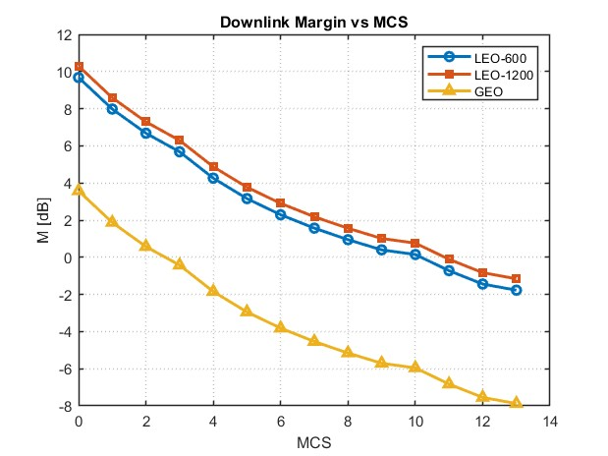
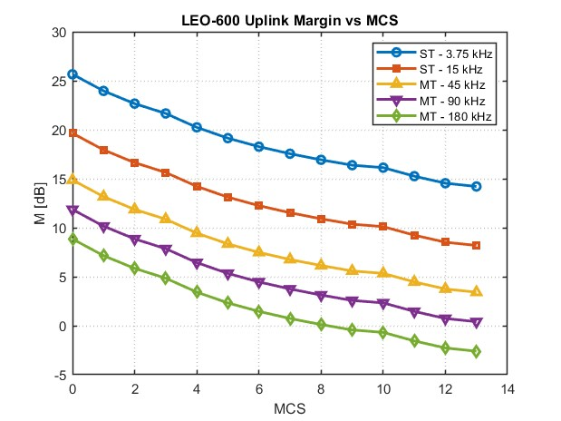
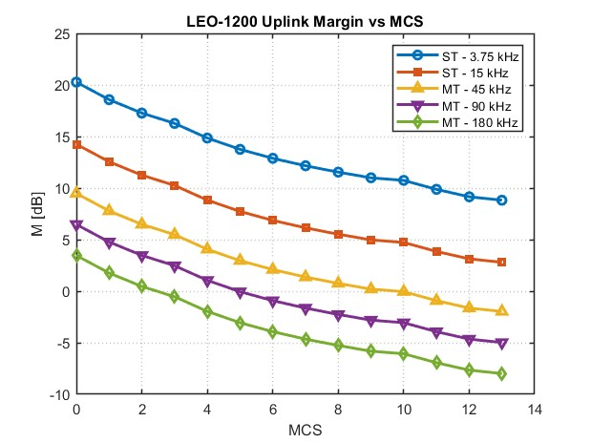
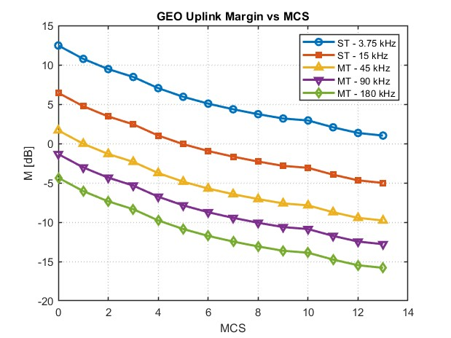
5. Enlaces NB-IoT NTN
5.3 Balance de enlaces NB-IoT NTN. SC#2

Slide 29
5. Enlaces NB-IoT NTN
5.3 Balance de enlaces NB-IoT NTN. SC#3
SC#3: Eficiencia espectral, ancho de banda, EIRP y G/T
Enlace NB-IoT NTN | Downlink (DL) | Uplink (UL)
Modelo canal NTN | AWGN | AWGN
Frecuencia (f) | 2 GHz | 2 GHz
Ancho de banda (B) | 180 kHz | (3.75, 15, 45, 90, 180) kHz
Ángulo de elevación $(α$) | 30 deg | 30 deg
Pérdidas por shadowing ($PL_{s}$) | 3 dB | 3 dB
Perdidas por polarización $(PL_{P}$) | 3 dB | 3 dB
Pérdidas atmosféricas totales $(P_{At})$ | 2,4 dB | 2,4 dB
Radio Tierra ($R_{e})$ | 6.371 km | 6.371 km
Velocidad luz (c) | 299.782,458 km/s | 299.782,458 km/s
Constante de Bolztmann (k) | -228,6 dBW/K/Hz | -228,6 dBW/K/Hz
Esquemas de modulación y codificación (MCS) | p. 16 | p. 16
Relación señal-ruido referencia (SNR_ref) | p. 16 | p. 16
NTN SAT | LEO-600 | LEO-1200 | GEO
Altitud (h) | 600 km | 1200 km | 35786 km
Modelo de antena | Reflectora | URA | URA
Downlink (DL)
Diámetro antena | 2 m | 2 m | 22 m
Ganancia máxima antena transmisora ($G_{TXmax}$) | 30 dBi | 30 dBi | 51 dBi
Uplink (UL)
Diámetro antena | 2 m | 2 m | 22 m
Ganancia máxima antena receptora ($G_{RXmax}$) | 30 dBi | 30 dBi | 51 dBi
NTN UE | LEO-600 / LEO-1200 / GEO
Modelo antena | Omnidireccional 3GPP Class 3
Downlink (DL)
Ganancia antena receptora ($G_{RX}$) | 0 dBi
Temperatura antena ($T_{a}$) | 290 K
Temperatura ambiente ($T_{o}$) | 290 K
Figura de ruido antena $(N_{f})$ | 7 dB
G/T | -31,62 dB/K
Uplink (UL)
Potencia transmisión $(P_{TX})$ | 23 dBm
Ganancia antena transmisora $\left(G_{TX}\right)$ | 0 dBi
EIRP | -7 dBW

Slide 30
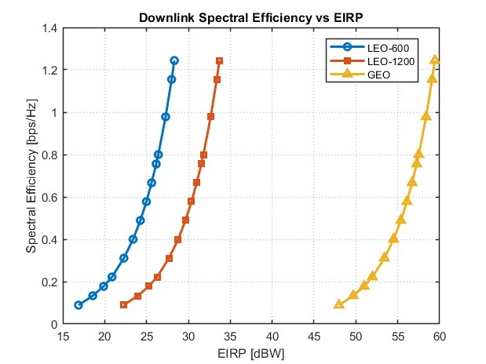
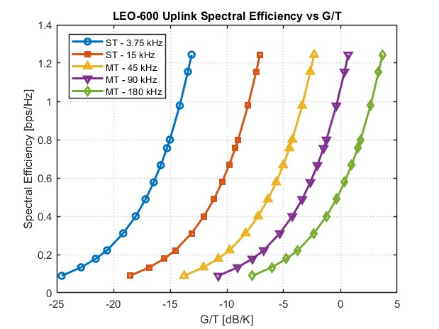
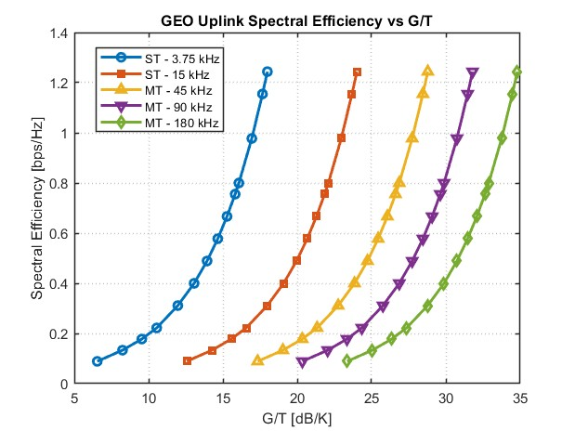
5. Enlaces NB-IoT NTN
5.3 Balance de enlaces NB-IoT NTN. SC#3

Slide 31
6. Conclusiones y líneas futuras
6.1 Conclusiones
En la actualidad ya existen casos de uso reales de servicios NB-IoT sobre redes no terrestres NTN con plataformas NTN LEO SAT(Sateliot & GateHouse Telecom) y plataformas GEO (Inmarsat & Mediatek) que permiten mejorar la continuidad, ubicuidad y escalabilidad del servicio NB-IoT
Se ha diseñado y analizado mediante MATLAB Satellite Communication Toolbox diferentes escenarios de simulación NB-IoT NTN {LEO-600, LEO-1200, GEO} tomando como referencia las especificaciones 3GPP TR 36.763 y las efemérides TLE de los NTN SAT obtenidas del portal CELESTRAK.
Las plataformas NTN SAT LEO ofrecen un menor RTT en comparación con las plataformas NTN SAT GEO pero presentan un mayor desplazamiento en frecuencia debido al Efecto Doppler ya que la velocidad angular de las plataformas NTN SAT LEO con respecto al NTN UE no es despreciable como si sucede en el caso de las plataformas NTN SAT GEO

Slide 32
6. Conclusiones y líneas futuras
6.1 Conclusiones
Se ha conseguido diseñar y caracterizar mediante MATLAB Antenna Toolbox, Phased Array System Toolbox, Sensor Array Analizer los modelos de antenas especificados por 3GPP TR 38.811 NTN UE (Antena omnidireccional dipolo), NTN GEO SAT (Antena reflectora de apertura circular) y NTN LEO SAT (Array rectangular uniforme URA)
Se han llevado a cabo diferentes casos de simulación (SC) basándose en 3GPP TR 36.763 para evaluar el rendimiento de balance de enlaces NB-IoT NTN (SNR, pérdidas de enlace, margen de enlace, eficiencia espectral, retardo, capacidad, consumo de energía) a través de estudios paramétricos de enlace (altitud, ángulo de elevación, modos de transmisión (ST/MT), ancho de banda, esquema de modulación-codificación (MCS), EIRP y G/T), concluyendo que deberán de existir compromisos de diseño enlaces NB-IoT NTN en función de los requerimientos del caso de uso NB-IoT

Slide 33
6. Conclusiones y líneas futuras
6.1 Conclusiones
Sera posible cerrar (M>0) los enlaces NB-IoT NTN de bajada (DL) con valores bajos de EIRP con el compromiso de obtener una menor eficiencia espectral (SE).
El flujo de información útil de control por el canal de bajada NPDCCH será muy bajo provocando un retardo en el sistema NB-IoT
Los intervalos de tiempo de transmisión (TTI) serán superiores lo que impedirá al NTN UE entrar en modo de suspensión para disminuir el consumo de energía
Sera posible cerrar (M>0) los enlaces NB-IoT NTN de subida (UL) con valores bajos de G/T manteniendo la máxima eficiencia espectral (SE) con el compromiso de utilizar otros modos de transmisión (ST/MT) con menor ancho de banda (B)
El canal de subida NPUSCH será muy largo en el tiempo, provocando retardos en la recepción de paquetes de NTN UE por parte de la estación base 5G gnB
El canal de subida NPRACH será enviado con menor frecuencia limitando la capacidad del sistema NB-IoT y el número de NTN UE que pueden acceder a él

Slide 34
6. Conclusiones y líneas futuras
6.2 Líneas futuras
Diseño y análisis de enlaces NB-IoT NTN
Plataformas NTN MEO y NTN HAPS
Técnica HARQ de repetición de canal en NB-IoT que permite aumentar la SNR con el compromiso de incrementar el RTT
Estudio de otras bandas frecuenciales LTE-Bands
Diseño y análisis de enlaces eMTC (LTE-M) NTN con anchos de banda B = 1080 kHz superiores a NB-IoT
Diseño y análisis de escenarios NB-IoT NTN con interconexión de plataformas NTN SAT mediante enlaces inter-satelite (ISL)
3GPP Release 18: Artificial Intelligence (AI) & Machine Learning (ML) aplicado a redes no terrestres NTN

Slide 35
6. Conclusiones y líneas futuras
6.2 Líneas futuras
Retos en redes no terrestres NTN
Gestión de recursos órbita espectro para evitar diferentes tipos de interferencia:
(i) intra-SAT, (ii) inter-SAT e (iii) inter-RAN
Gestión del retardo de propagación RTT y el efecto Doppler
Gestión de la movilidad mediante diferentes tipos de handover en redes NTN NGSO:
(i) intra-SAT, (ii) inter-SAT e (iii) inter-RAN

Slide 36
¡Gracias por vuestra atención!

